Slide 1
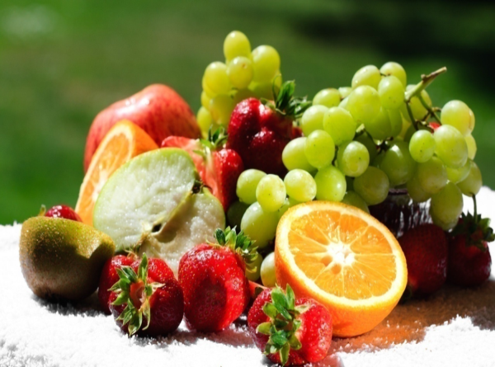
Chào mừng các cô về dự hội giảng năm học 2016 - 2017
Lĩnh vực: Phát triển nhận thức
Tên hoạt động: KPKH
Tìm hiểu một số loại quả
Hoạt động bổ trợ: Trò chơi “Tìm nhanh chọn đúng”
“Về đúng cây ăn quả của bé”
Chủ đề: Thế giới thực vật
GV: Lưu Thị Loan
Độ tưổi: 5 – 6 Tuổi

Slide 2
HỘI CHỢ
HOA QUẢ MÙA XUÂN

Slide 3
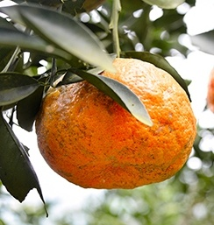
Quả Cam

Slide 4
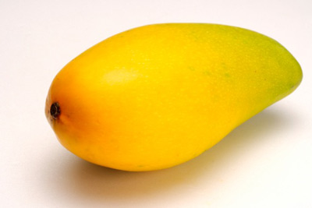
Quả Xoài

Slide 5
So sánh quả cam – quả xoài

Slide 6
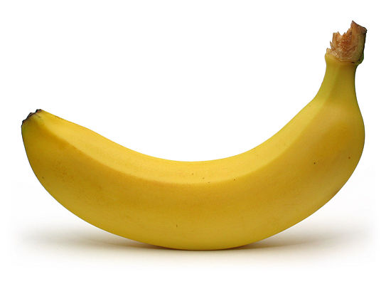
Quả Chuối

Slide 7
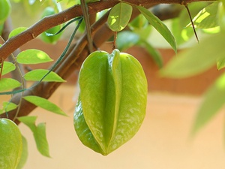
Quả Khế

Slide 8
So sánh: Quả chuối – Quả khế

Slide 9
QUẢ GÌ BIẾN MẤT

Slide 10
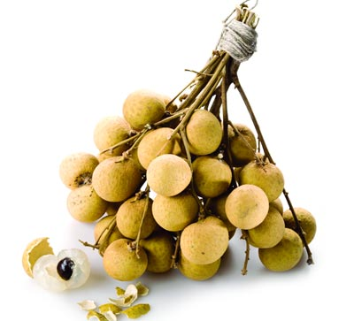
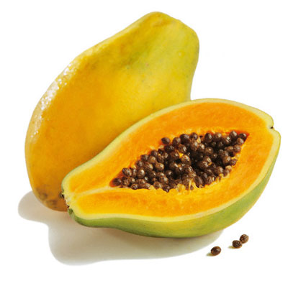
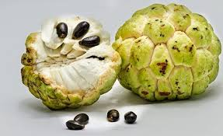
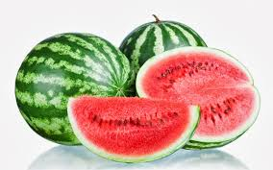
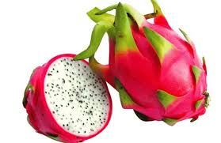
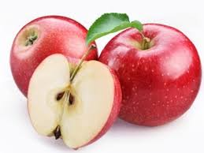

Slide 11
Trò chơi:
Tìm nhanh chọn đúng

Slide 12
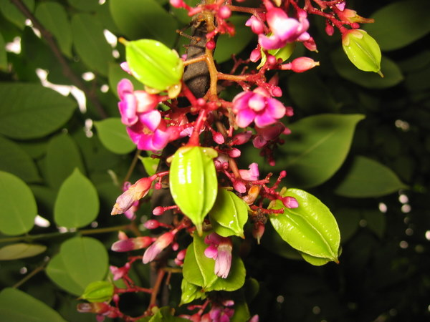
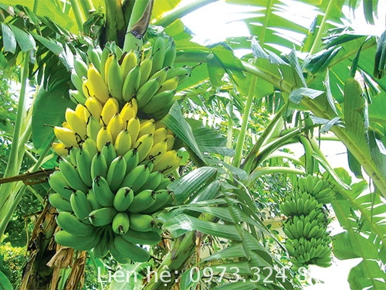
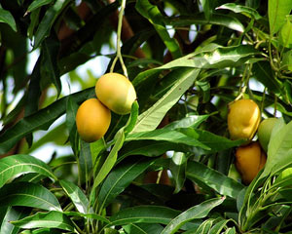
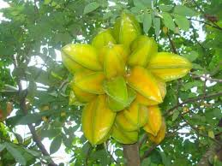
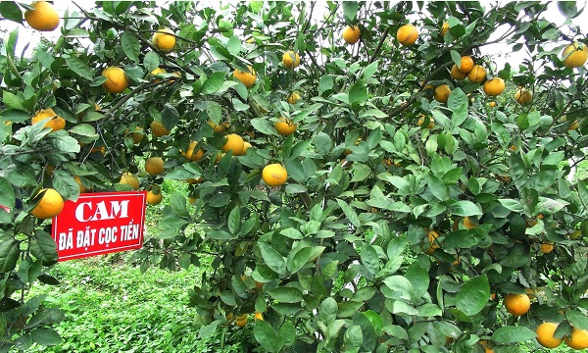
Trò chơi:
Về đúng cây ăn quả của bé

Slide 13
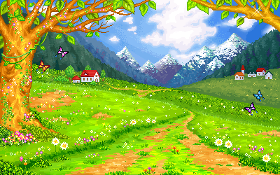
Xin chân thành cảm ơn
các cô giáo và các con
Kính chúc các cô mạnh khỏe,
các con chăm ngoan học giỏi

